Slide 1
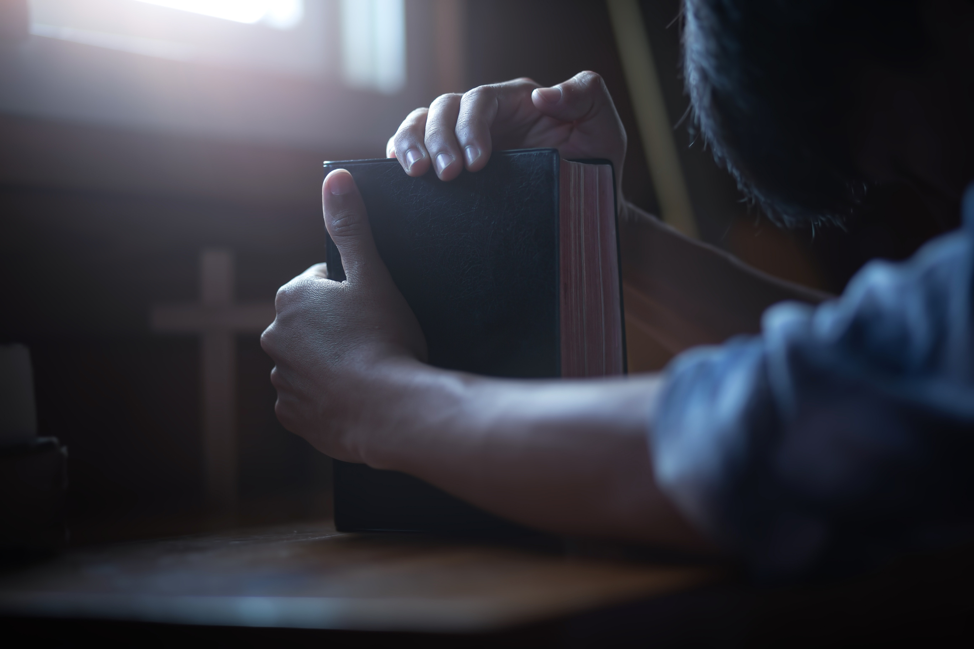

LECCIÓN 3
EL ARREPENTIMIENTO

Slide 2


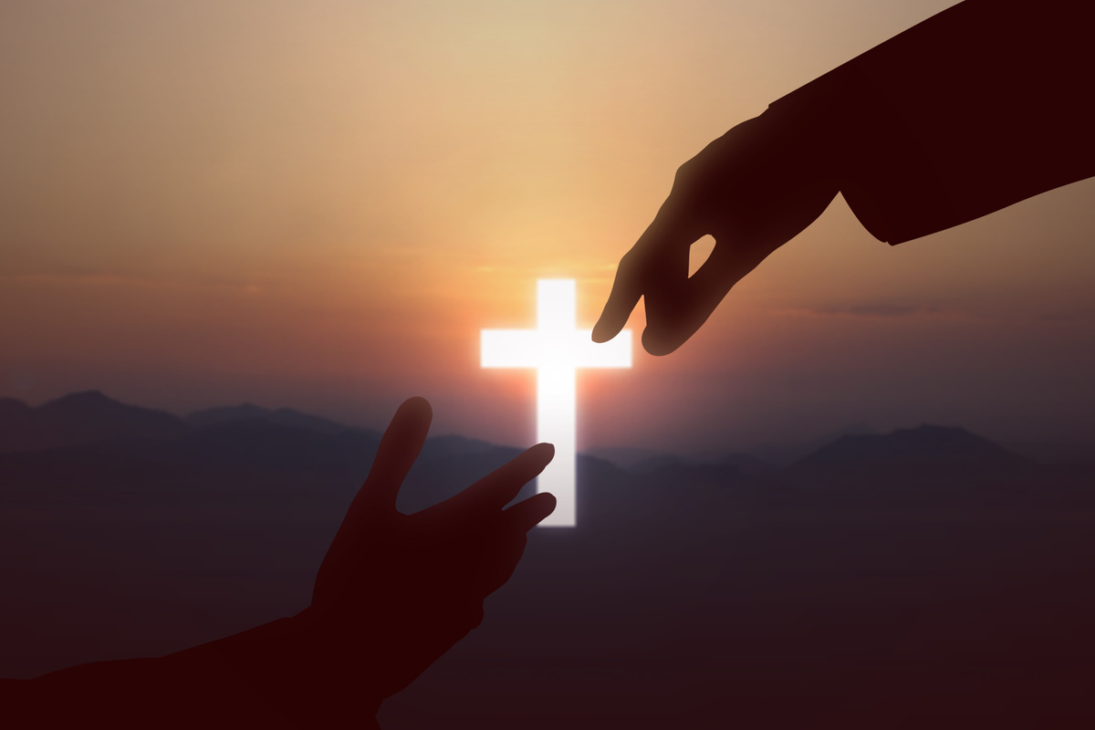
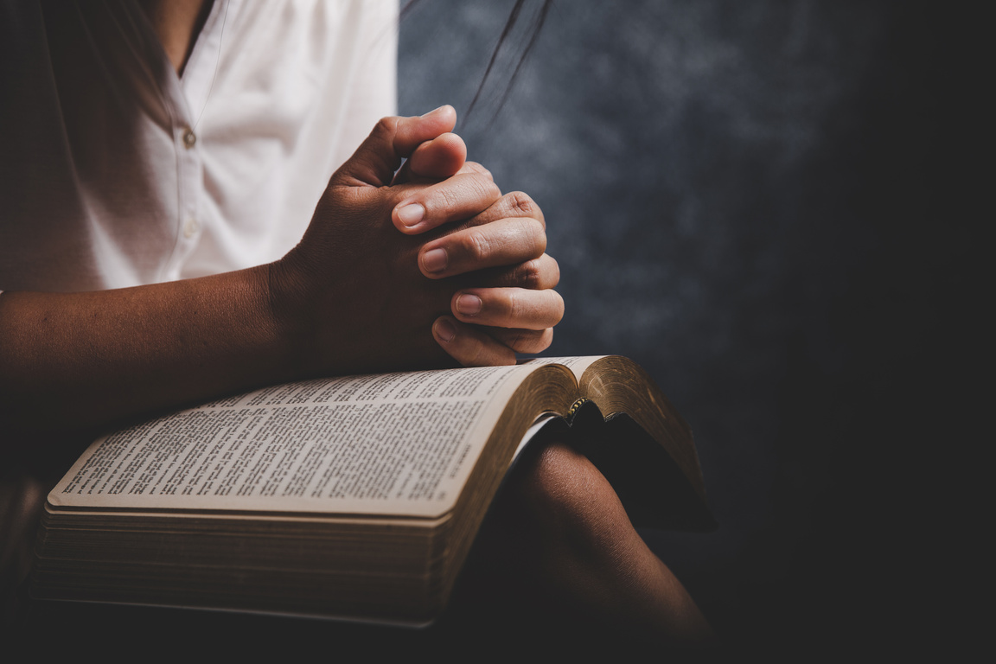
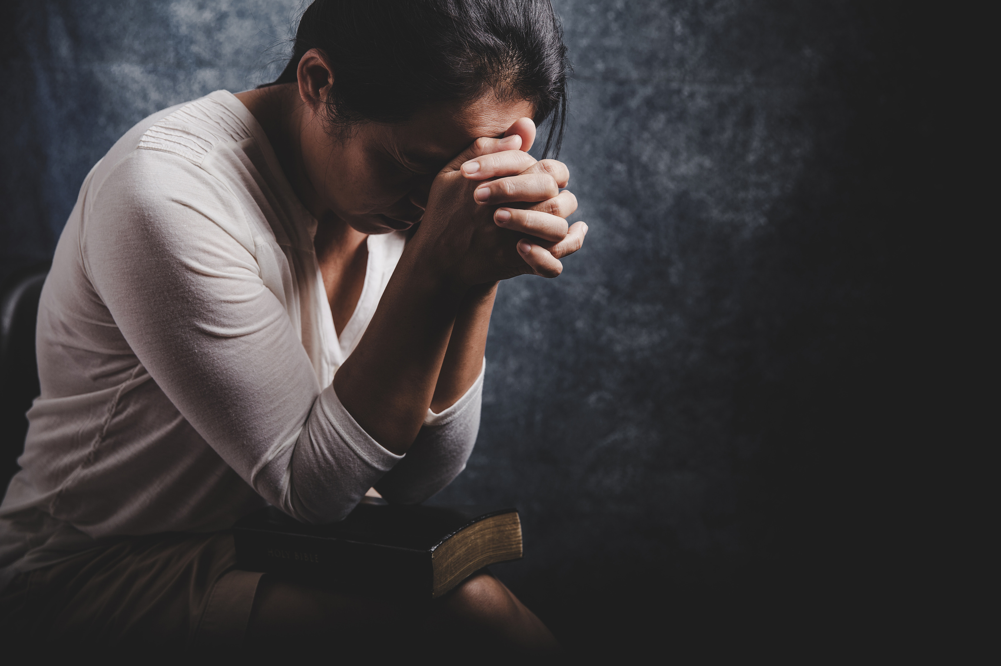

LECCIÓN DE REPASO
La Necesidad de Cristo del Pecador
DOMINGO
LUNES
MARTES
MIERCOLES
JUEVES
ESTADO DEL HOMBRE
HUYENDO DE LA PRESENCIA DE DIOS
LA NECESIDAD DE UN SALVADOR
LA SÚPLICA DEL PECADOR
CONECTANDO EL CIELO Y LA TIERRA

Slide 3


Sigue Nuestro Canal de Whatsapp
ESCUELA SABATICA ASDMR

Slide 4
LECCIÓN 3
EL ARREPENTIMIENTO

Slide 5
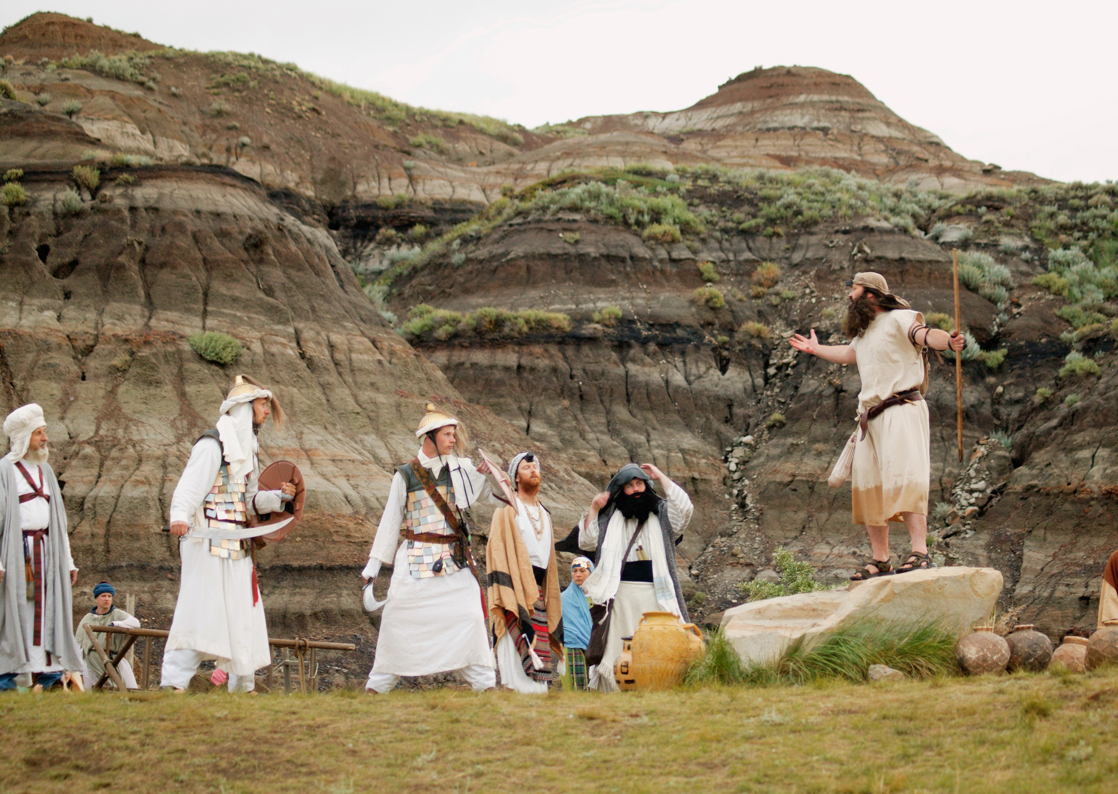

DOMINGO
TRISTEZA POR EL PECADO
a. ¿Qué evidencia de verdadero arrepentimiento exigió Juan el Bautista? Lucas 3:7–14.

Slide 6

DOMINGO
b. ¿Qué se debe saber acerca del verdadero arrepentimiento que cambia el corazón y la vida? 2 Corintios 7:9, 10.

Slide 7

LUNES
ARREPENTIMIENTO SINCERO
a. ¿Cuál fue la súplica de David al darse cuenta del peso de su culpa? Salmos 51:1–4.

Slide 8
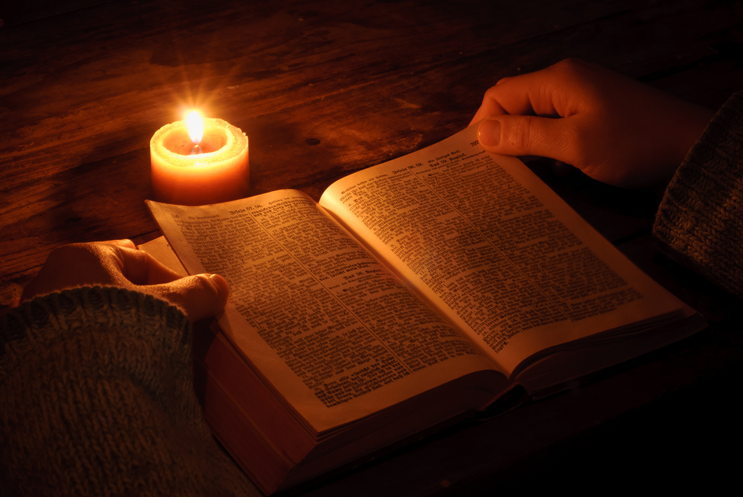
LUNES
b. El verdadero arrepentimiento de David ¿Qué lo llevó a buscar? llevó a buscar a David? Salmos 51:10–13.

Slide 9
LUNES
c. ¿Qué enseña la Biblia sobre el arrepentimiento y la entrega total a Cristo? Romanos 2:4; Hechos 3:19; 5:31.

Slide 10
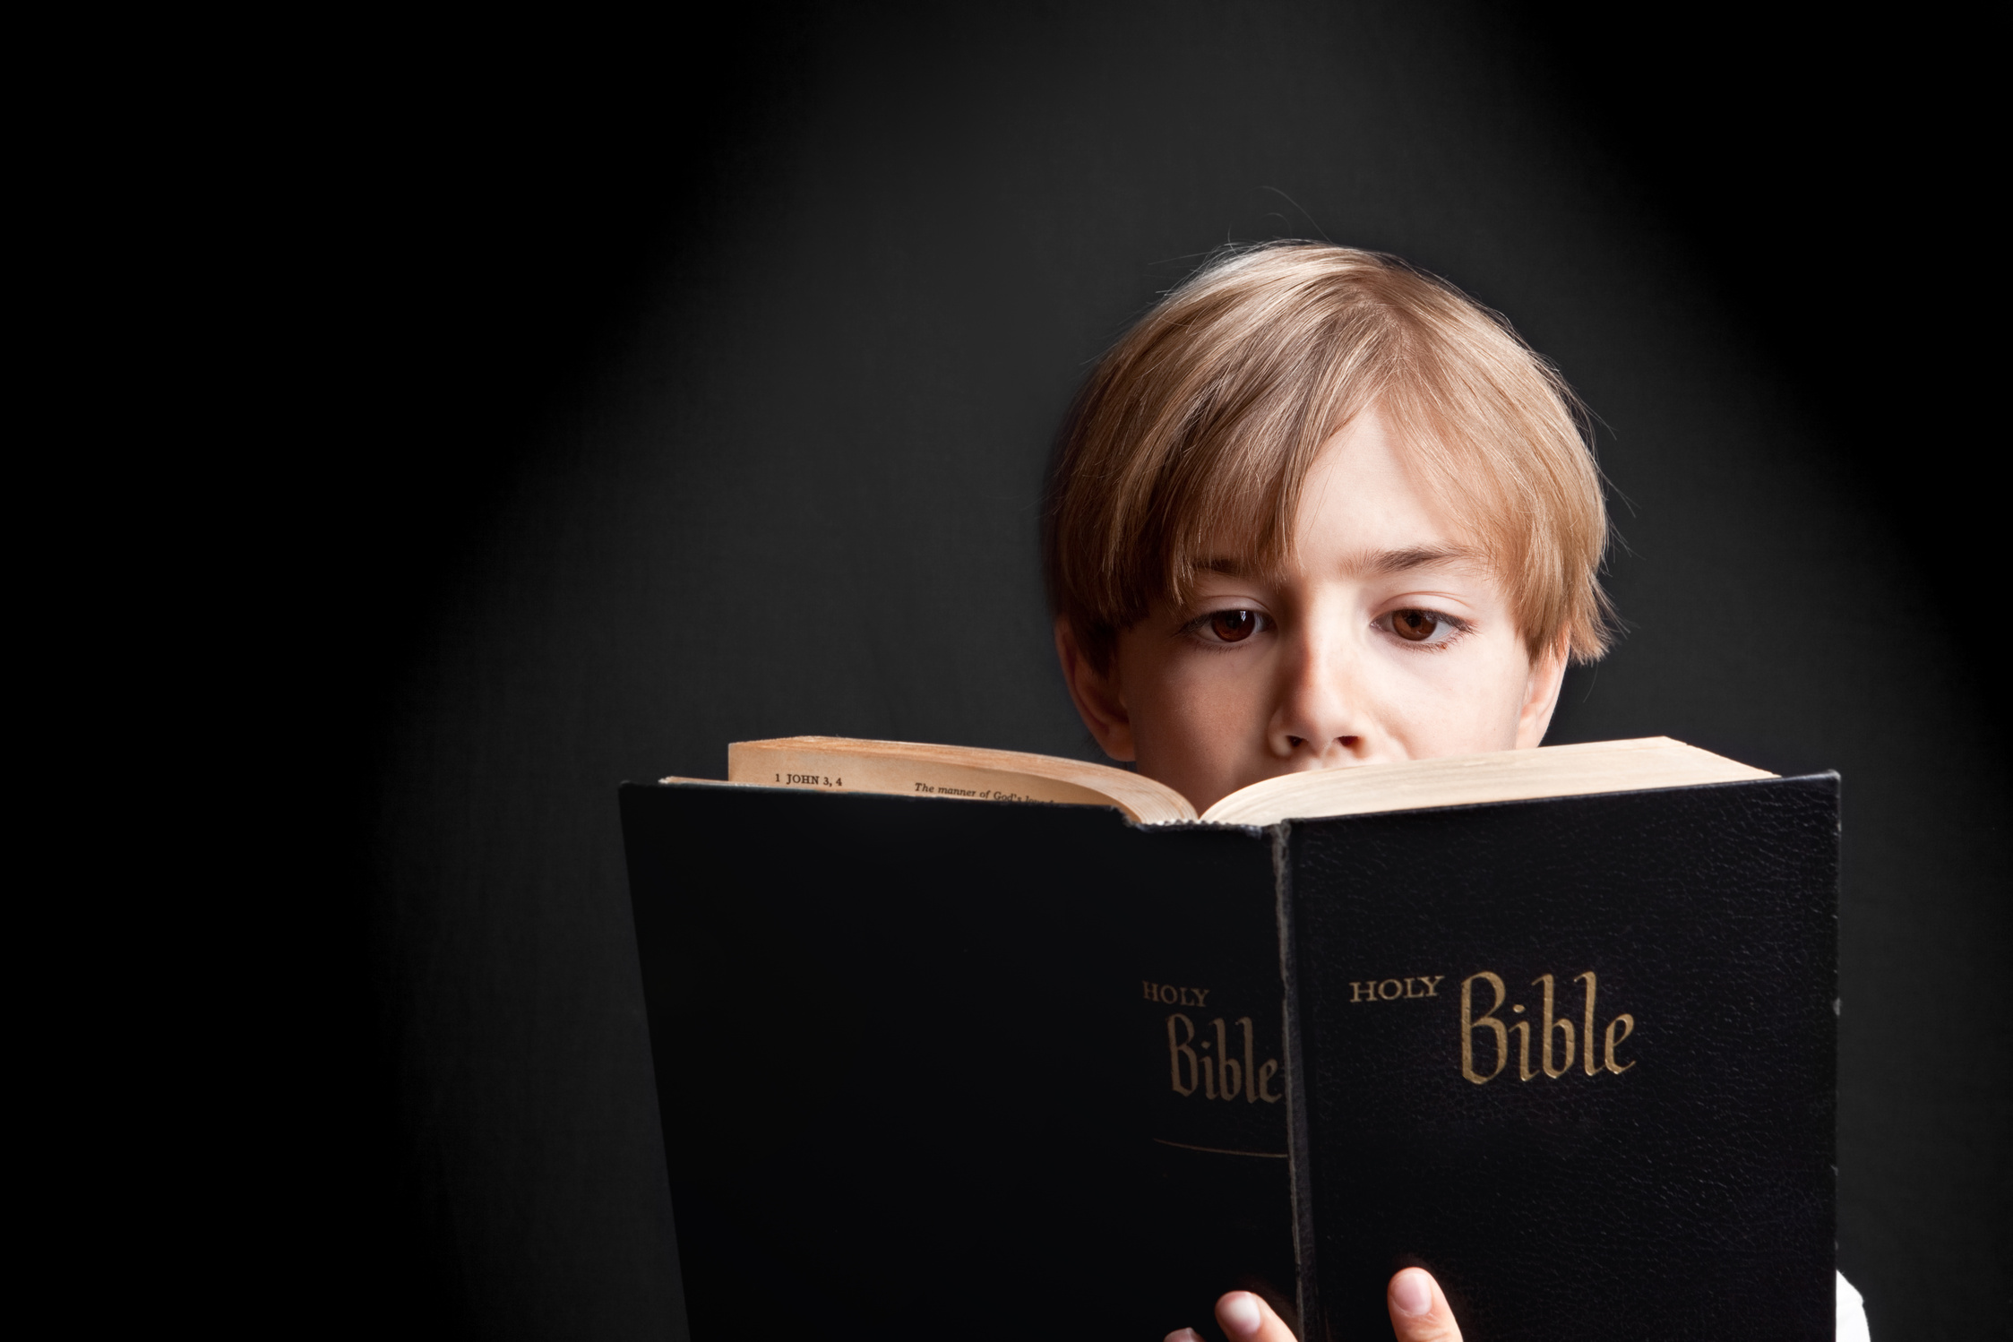
MARTES
FALSO ARREPENTIMIENTO
a. ¿Cuál fue la naturaleza del arrepentimiento de Esaú, Faraón y Judas cuando se dieron cuenta de las consecuencias de su pecado?
Hebreos 12:16, 17; Éxodo 12:30–32; 14:3–5; Mateo 27:3–5.

Slide 11
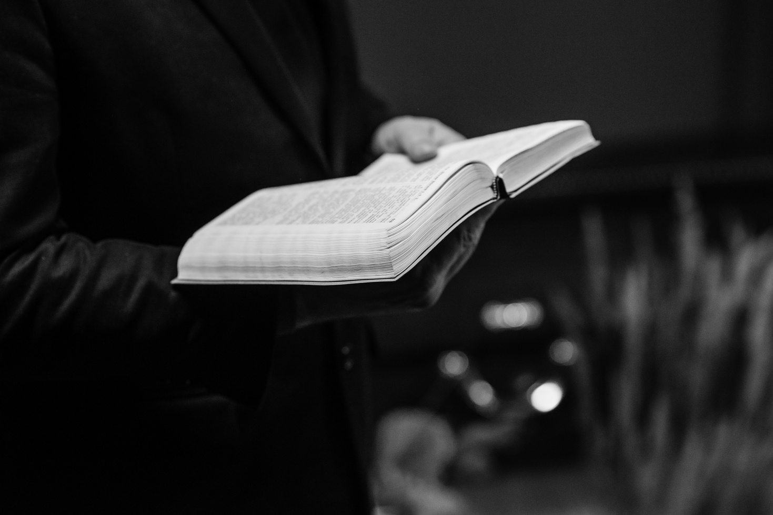
MARTES
b. ¿Qué acontece cuando un pecador no se arrepiente y retrasa su arrepentimiento hasta algún momento futuro? Juan 12:35, 36; Hebreos 3:12–15.

Slide 12
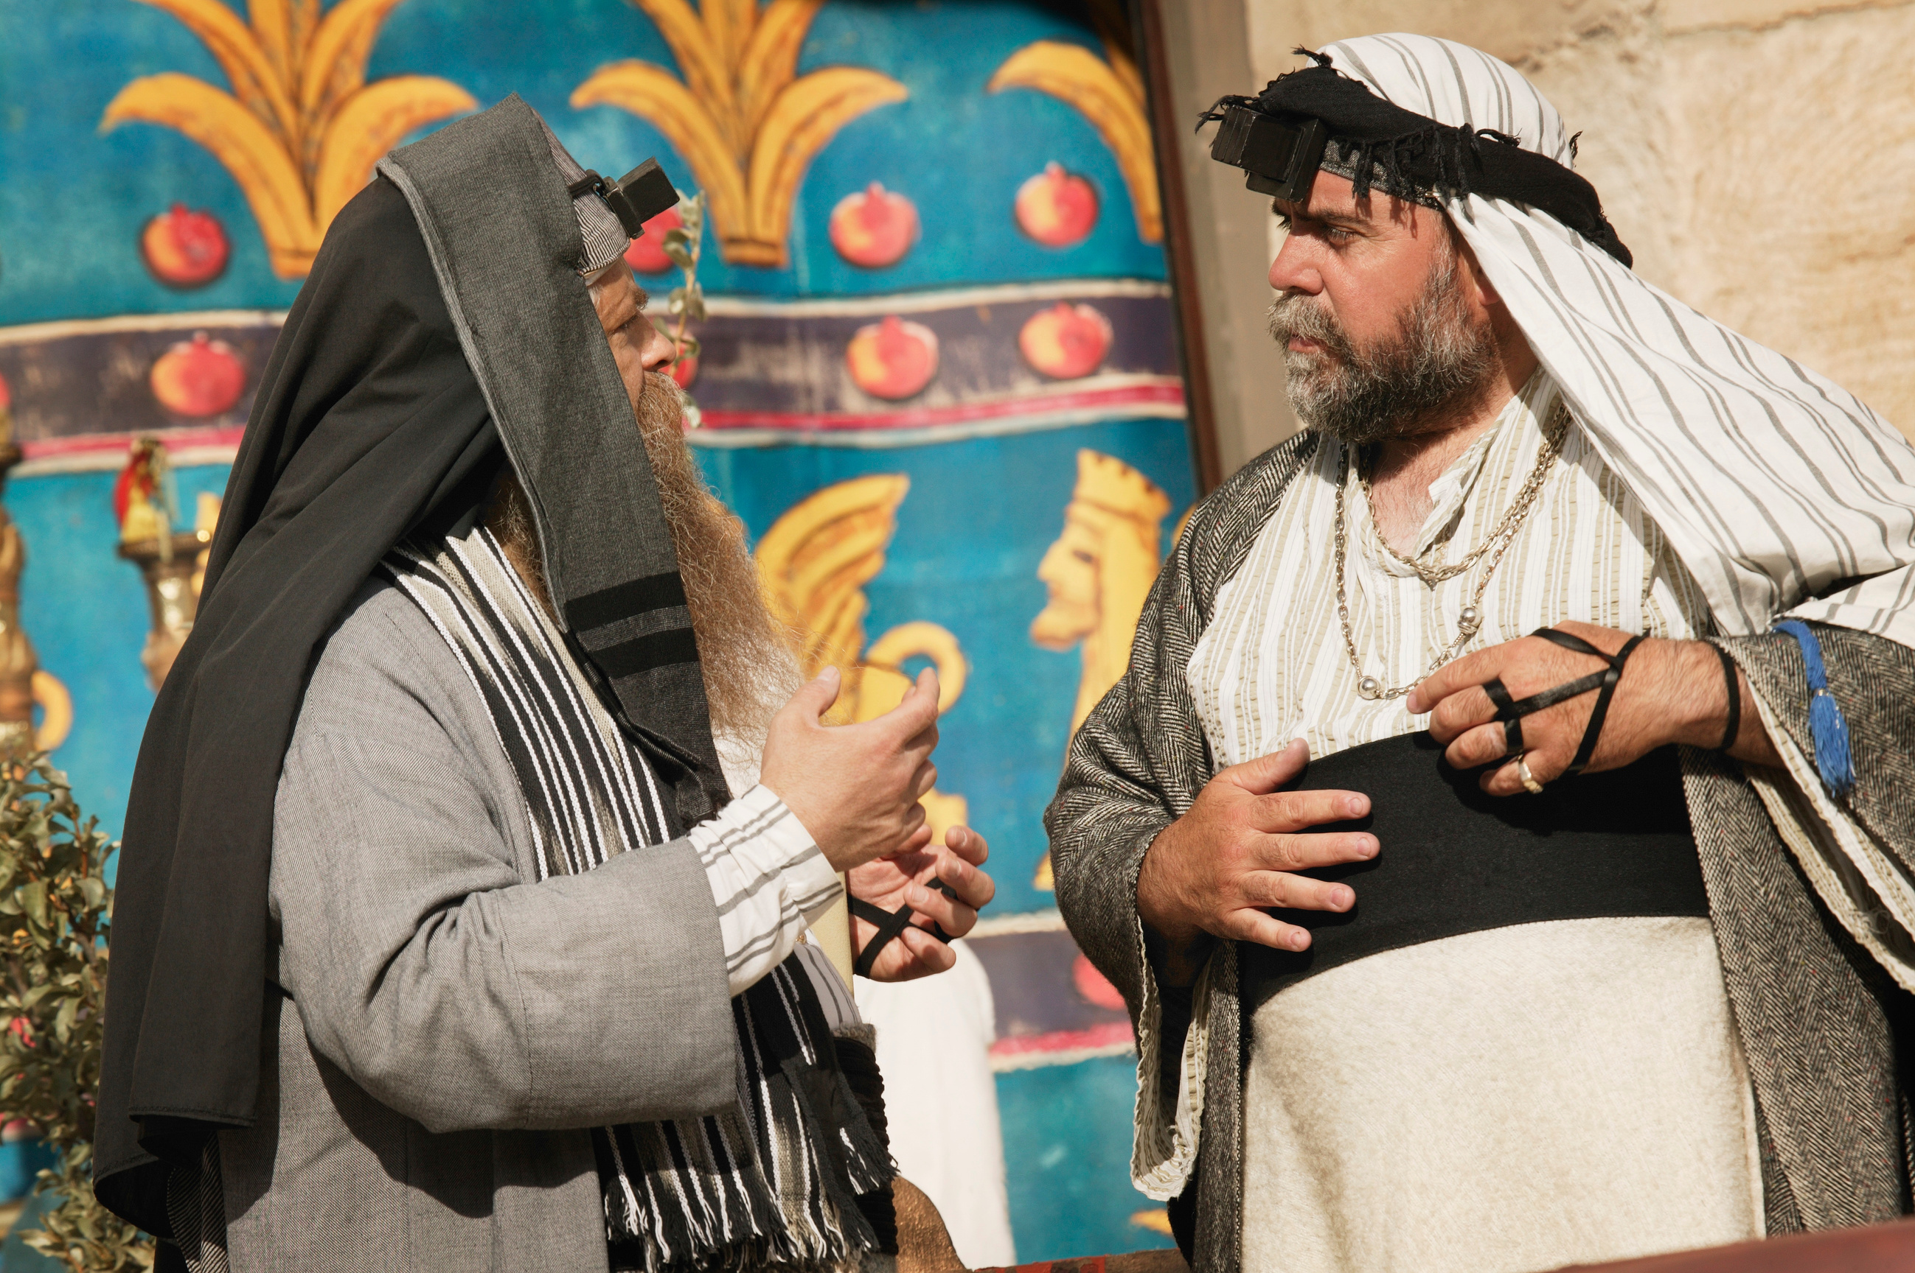
MIERCOLES
EL FARISEO Y EL PUBLICANO
a. ¿Cuál es la diferencia entre el fariseo y el publicano en la historia de Cristo? Lucas 18:10–13.

Slide 13
MIERCOLES
b. ¿Qué dijo Jesús sobre el resultado de la oración del publicano? Lucas 18:14

Slide 14
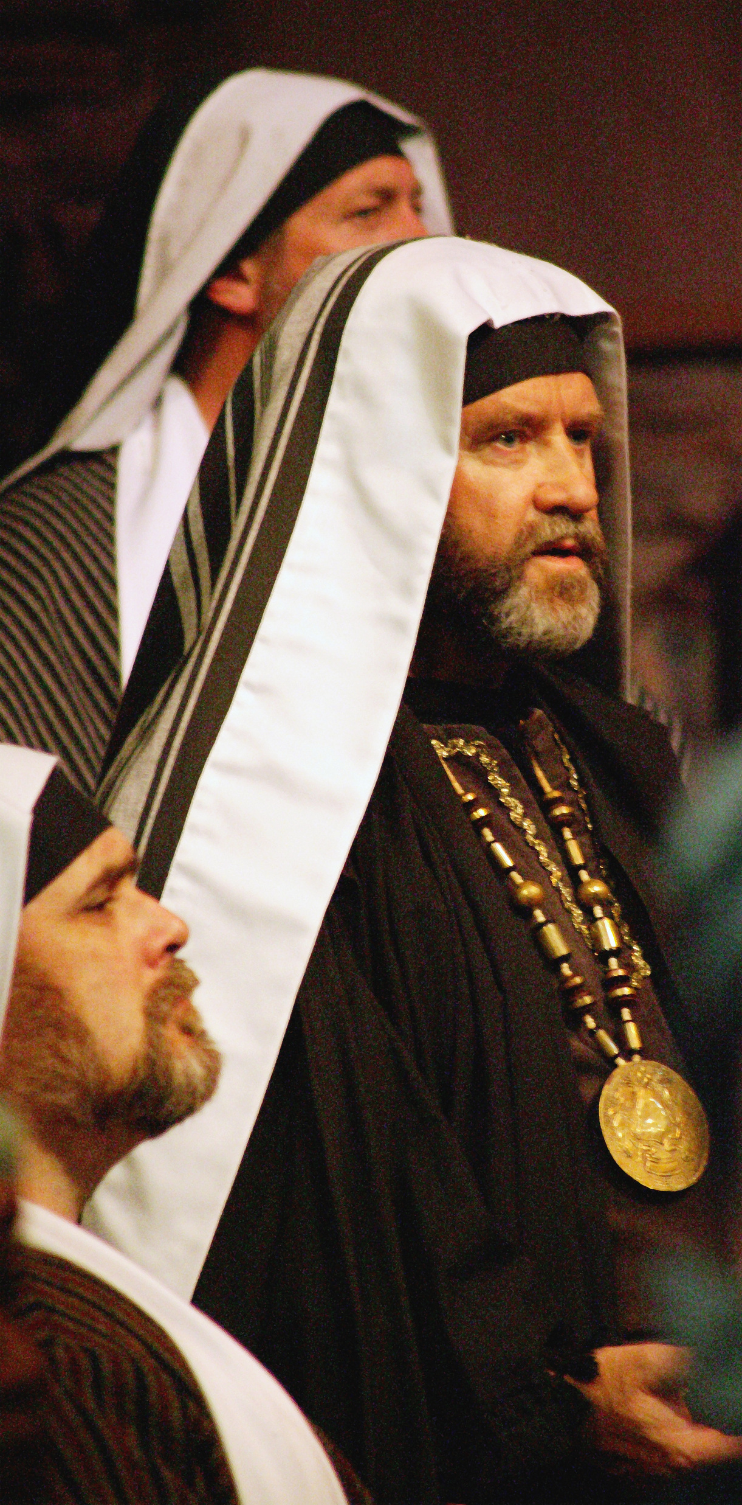
MIERCOLES
c. Al contar esta historia, ¿qué actitud destructiva buscaba corregir Jesús?
Lucas 18:9; 2 Corintios 10:12; Proverbios 16:18.

Slide 15
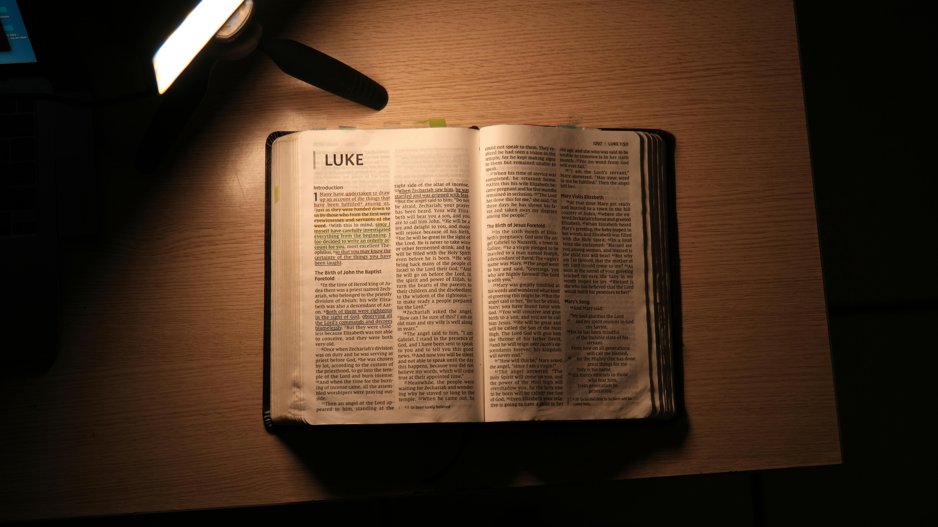
JUEVES
NO ENDUREZCAS TU CORAZÓN
a. ¿Cuál es el peligro de ignorar la convicción o demorar en responder?
2 Corintios 6:2 ; Hebreos 3:7, 8; Lucas 12:20, 21.

Slide 16
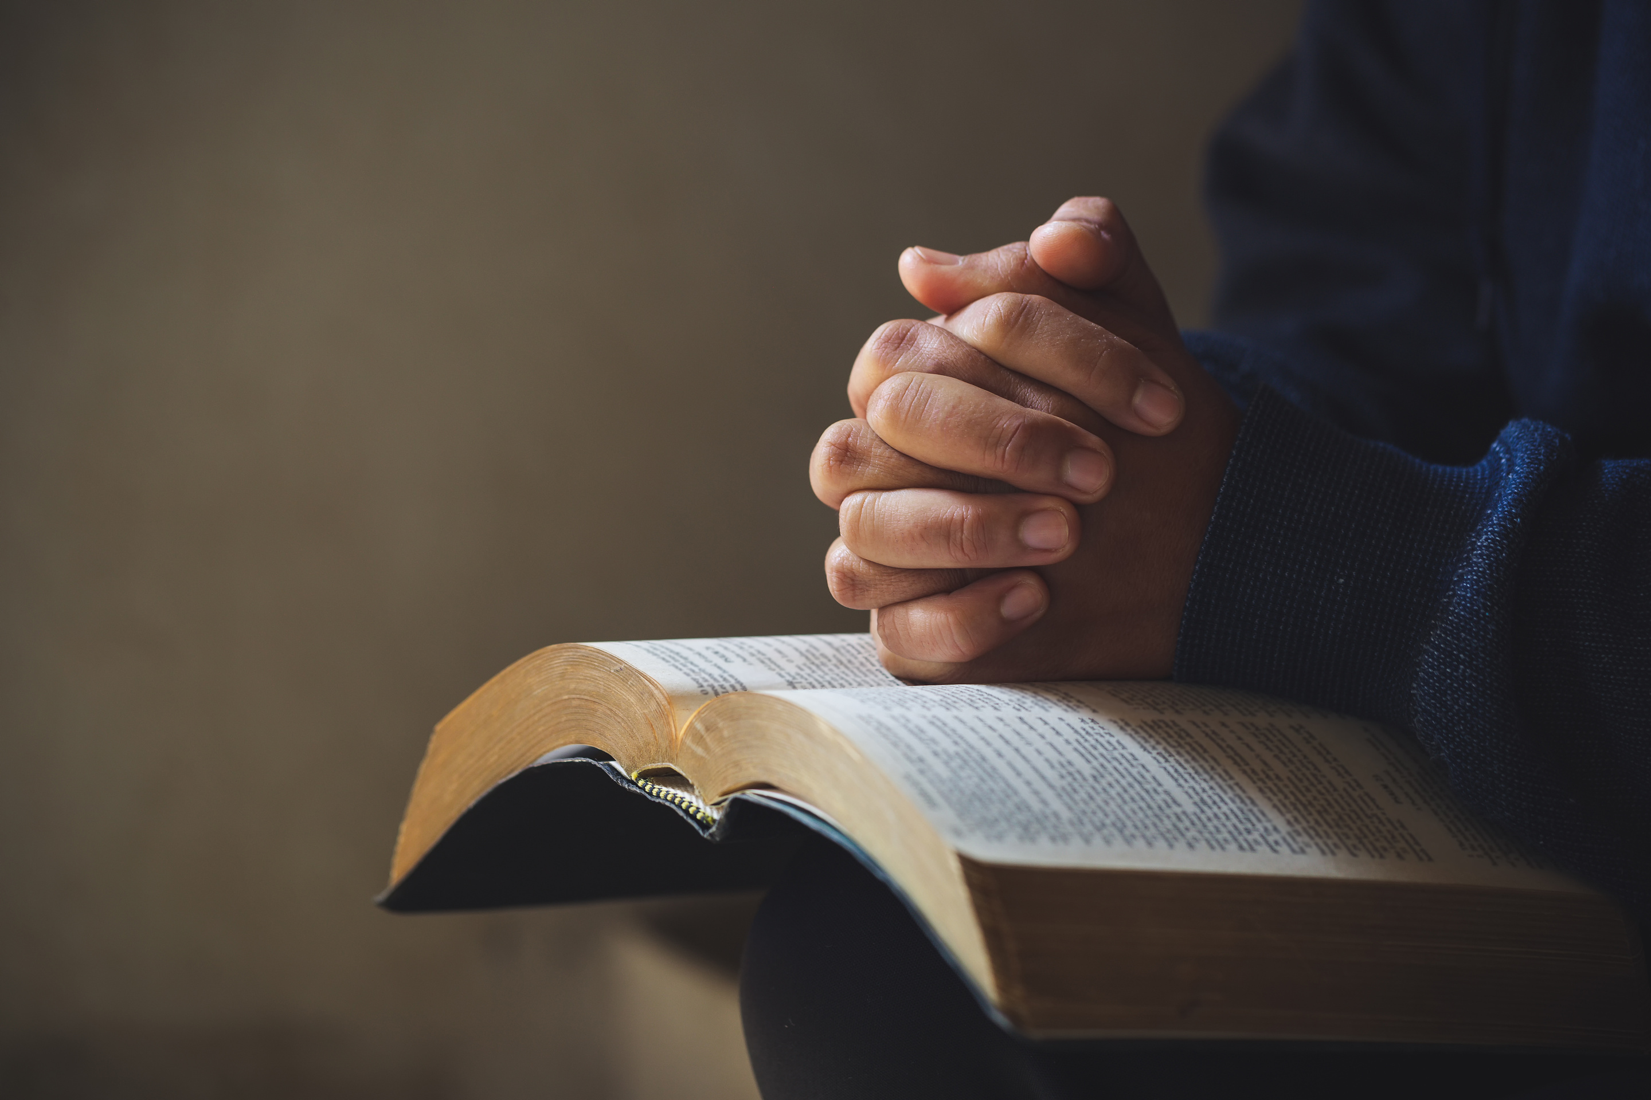
b. ¿Qué debemos hacer cuando nos damos cuenta de que nuestro corazón y nuestra vida no están en armonía con Dios? Salmos 139:23, 24; 51:10.
JUEVES

Slide 17

MINUTOS
MISIONEROS

